Slide 1
Я столько раз видала рукопашный, Раз наяву. И тысячу во сне. Кто говорит, что на войне не страшно, Тот ничего не знает о войне.
Юлия Друнина

Slide 3
Страница 1
«Сорок первый! Июнь»

Slide 5
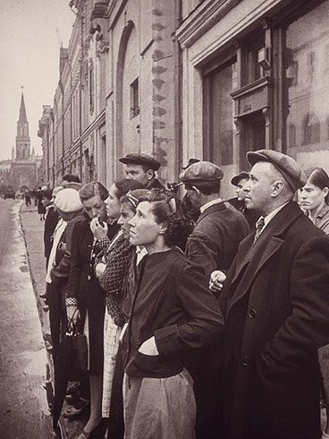
Объявление о начале Великой Отечественной войны. Москва.

Slide 6
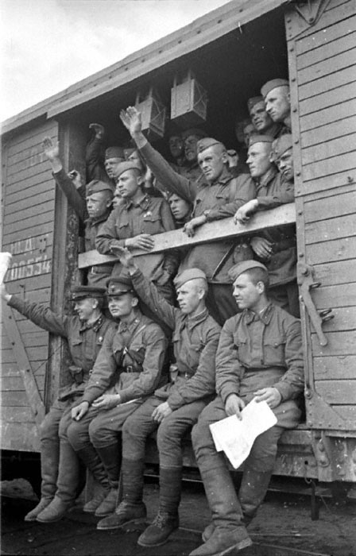
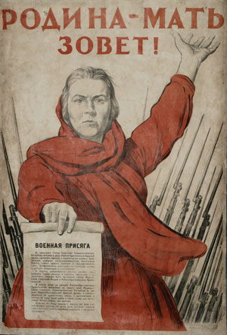
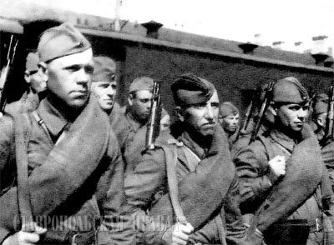
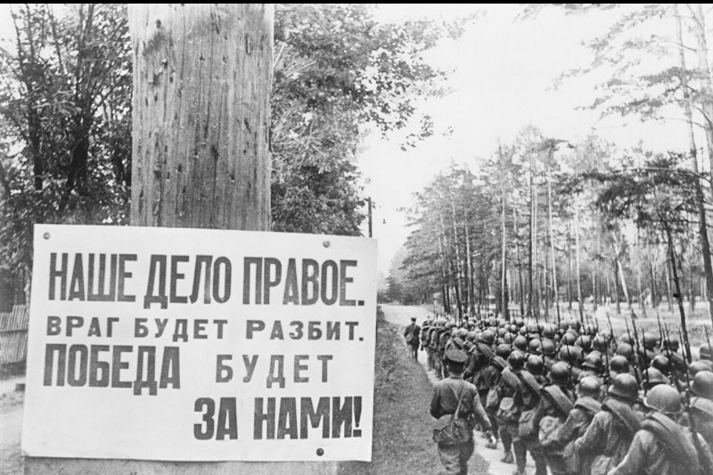

Slide 8
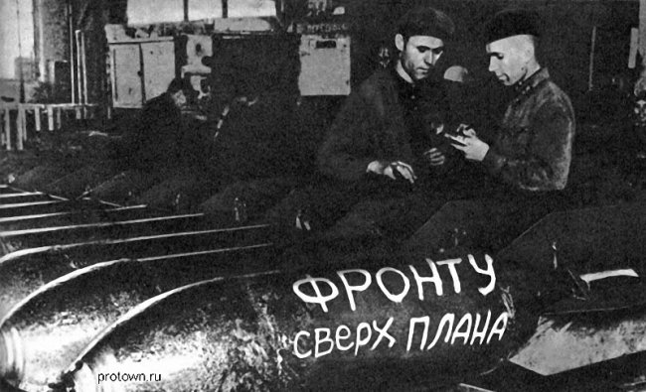
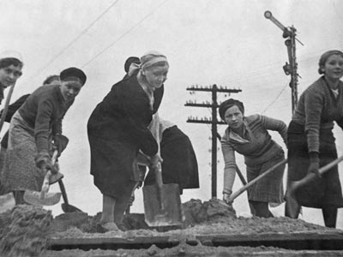
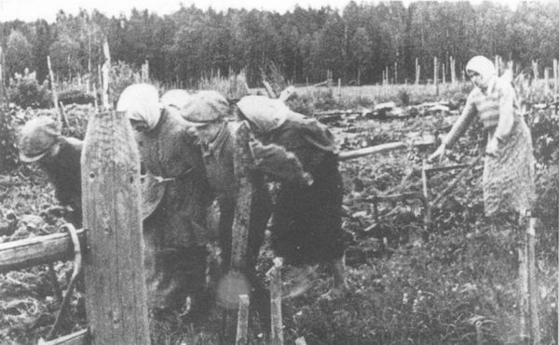

Slide 9
Страница 2
«Эх, дороги
фронтовые»

Slide 10
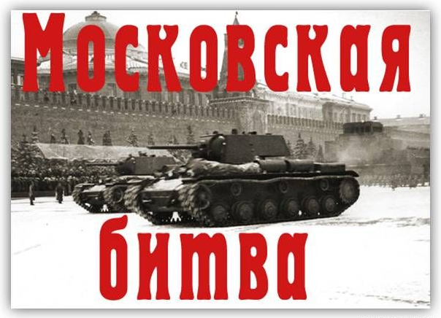

Slide 11
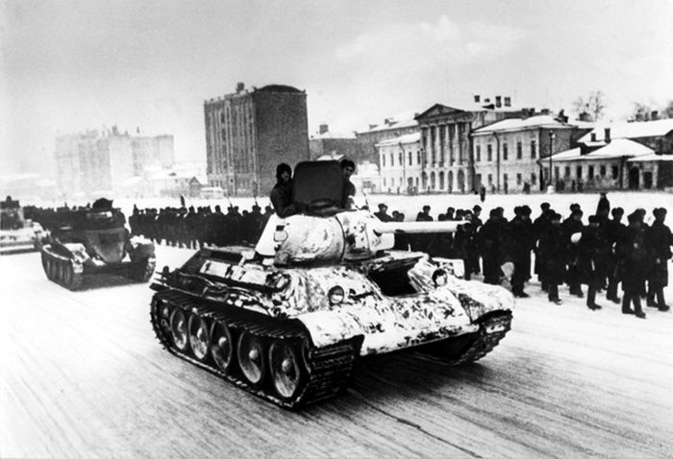

Slide 13
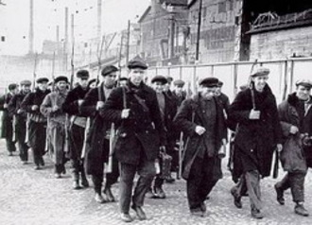

Slide 15
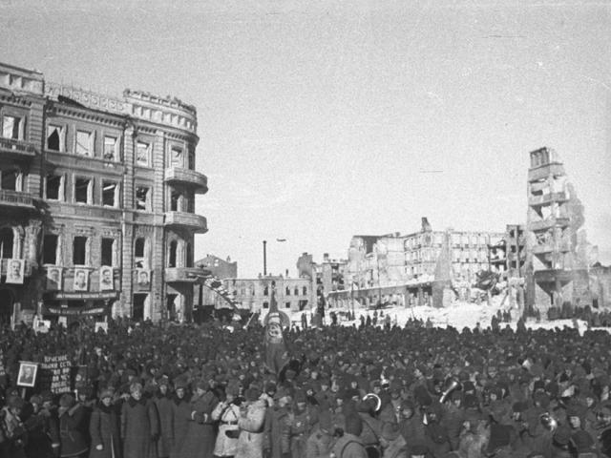

Slide 17
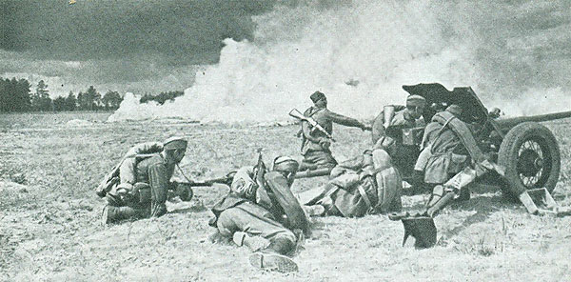

Slide 19
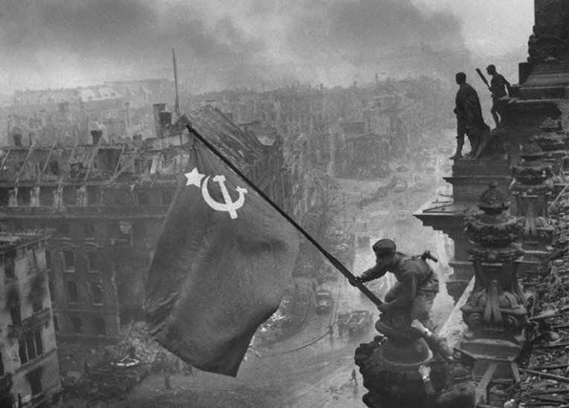

Slide 21
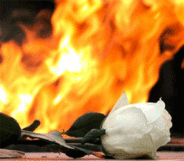

Slide 22
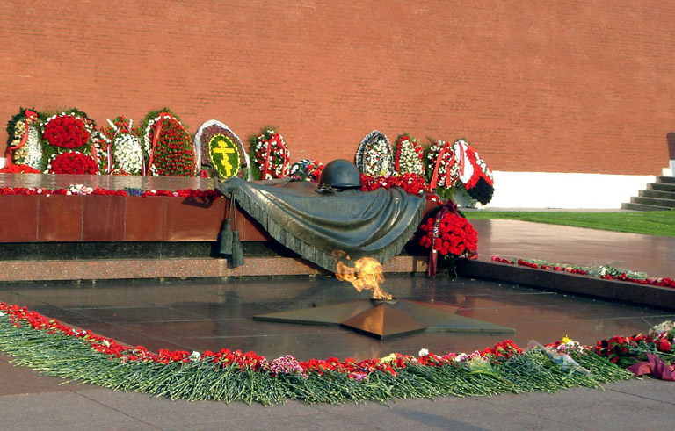

Slide 23
Страница 3
«День Победы, как он был от нас далёк…»

